Slide 1
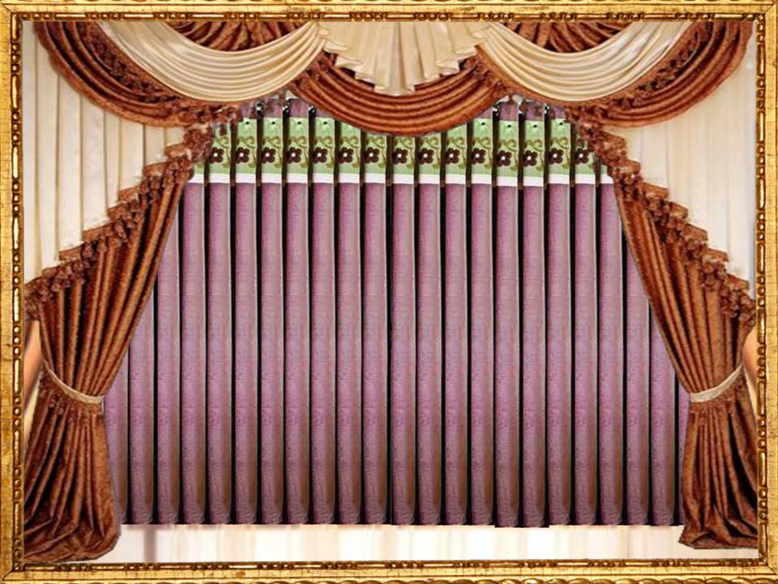

Slide 2
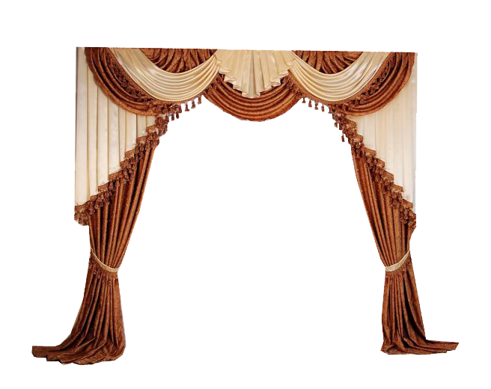
আজকের ক্লাশে সবাইকে
স্বাগতম

Slide 3
পরিচিতি
পাঠ
শিক্ষক
E-mail: sazu21974@gmail.com
Call: 01716222444
শ্রেণিঃ তৃতীয়
বিষয়ঃ বাংলাদেশ ও বিশ্বপরিচয়
অধ্যায়ঃ ৮
পাঠের শিরোনামঃ মহাদেশ ও মহাসাগর
পাঠ্যাংশঃ মহাদেশ
মোঃ সাজেদুল ইসলাম
সহকারী শিক্ষক
এয়ারপোর্ট সর: প্রাথ: বিদ্যালয়
ঈশ্বরদী, পাবনা ।

Slide 4
শিখনফল
১৩.১.১ -
পৃথিবীর মহাদেশগুলোর নাম বলতে পারবে ।
১৩.১.৩ -
মানচিত্রে মহাদেশের অবস্থান দেখাতে পারবে।

Slide 5
এসো সবাই মিলে
একটি ভিডিও দেখি
এন্টার্কটিকা

Slide 6
মহাদেশ

Slide 7
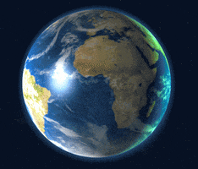
একাকী চিন্তা করে বল, আমরা কোন গ্রহে বাস করি ?
আমরা পৃথিবীতে বাস করি।

Slide 8
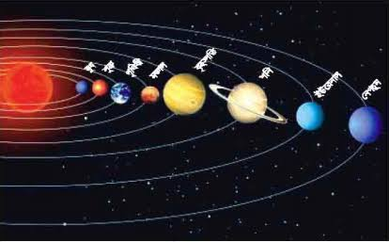
পৃথিবী সূর্যের একটি গ্রহ।

Slide 9
একাকী চিন্তা করে বল, পৃথিবী দেখতে কেমন?
গোলাকার, তবে...
উপরে ও নীচে কিছুটা চাপা।

Slide 10
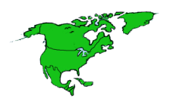
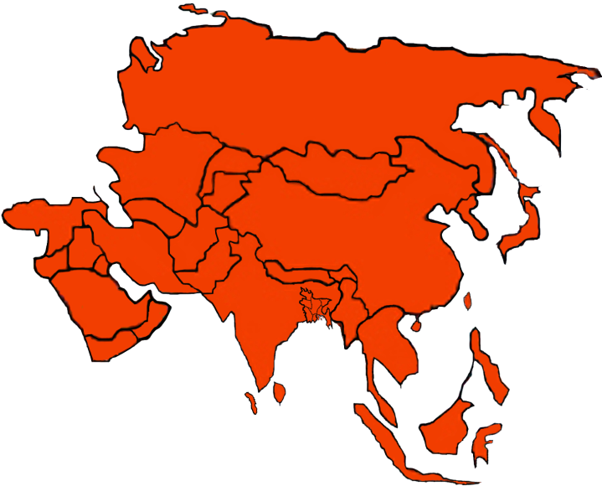
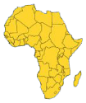
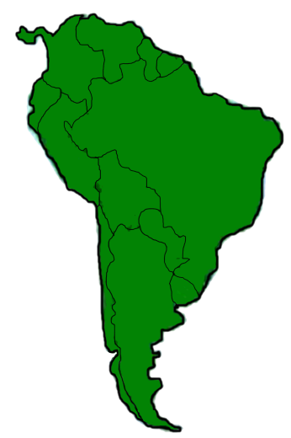
পৃথিবীর চার ভাগের এক ভাগ স্থল
স্থলভাগ
স্থলভাগ
স্থলভাগ
স্থলভাগ
স্থলভাগ
স্থলভাগ
স্থলভাগ

Slide 11
পৃথিবীর চার ভাগের তিন ভাগ পানি
জলভাগ
জলভাগ
জলভাগ
জলভাগ
জলভাগ

Slide 12
পৃথিবীর স্থলভাগকে সাতটি বড় ভাগে ভাগ করা হয়েছে
মহাদেশ
স্থলভাগ
মহাদেশ
স্থলভাগ
স্থলভাগ
মহাদেশ
স্থলভাগ
স্থলভাগ
মহাদেশ
মহাদেশ
মহাদেশ
স্থলভাগ
মহাদেশ
স্থলভাগ
এক একটি বড় ভাগকে বলে মহাদেশ

Slide 13
পৃথিবীর স্থলভাগকে সাতটি বড় ভাগে ভাগ করা হয়েছে
স্থলভাগ
স্থলভাগ
স্থলভাগ
স্থলভাগ
স্থলভাগ
স্থলভাগ
স্থলভাগ
এক একটি বড় ভাগকে বলে মহাদেশ

Slide 14
দলে আলোচনা করে মহাদেশ গুলির নাম বলতে চেস্টা করো
মহাদেশ
উত্তর আমেরিকা
দক্ষিণ আমেরিকা
ইউরোপ
আফ্রিকা
এশিয়া
অস্ট্রেলিয়া
এন্টার্কটিকা

Slide 15
মানচিত্রে কোনটি কোন মহাদেশ দেখাও
ইউরোপ
উত্তর আমেরিকা
এশিয়া
আফ্রিকা
দক্ষিণ আমেরিকা
অস্ট্রেলিয়া
এন্টার্কটিকা

Slide 16
কোনটি বড় এবং কোনটি ছোট মহাদেশ জানতে নীচের বোতামে ক্লিক কর
ইউরোপ
উত্তর আমেরিকা
এশিয়া
আফ্রিকা
দক্ষিণ আমেরিকা
অস্ট্রেলিয়া
এন্টার্কটিকা
পৃথিবীর বড় মহাদেশ
পৃথিবীর ছোট মহাদেশ

Slide 17
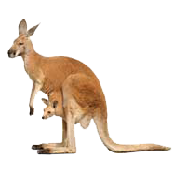
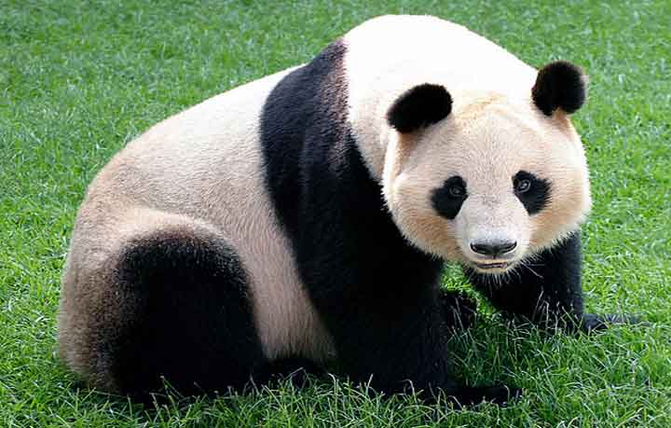
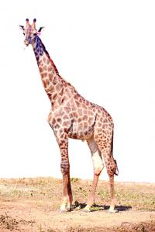
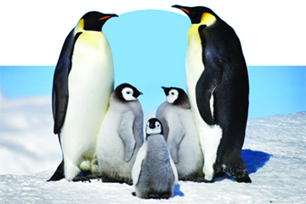
মহাদেশের নামে ক্লিক করে জেনে নেই
কোন প্রাণী কোন মহাদেশে বাস করে?
আফ্রিকা
এশিয়া
ক্যাঙ্গারু
পাণ্ডা
অস্ট্রেলিয়া
এন্টার্কটিকা
পেঙ্গুইন
জিরাফ

Slide 18
তোমাদের বাংলাদেশ ও বিশ্ব পরিচয় বইয়ের
৪4 ও ৪৫ নং পৃষ্ঠা দেখ ।

Slide 19
মূল্যায়ন
নীচের প্রশ্ন গুলির উত্তর নিজ নিজ খাতায় লেখ।
১। পৃথিবীর মহাদেশ গুলোর নাম লেখ।
২। ইউরোপ মহাদেশের পশ্চিমে কোন মহাদেশ অবস্থিত?

Slide 20
পরিকল্পিত কাজ
সাতটি মহাদেশের যেকোন একটির মানচিত্র এঁকে আনবে।

Slide 21
ধন্যবাদ

